Slide 1
Sprint 2

Slide 2





Gli artefatti rilasciati
2st Sprint Release
Codice sorgente + unit test (JUnit) sul repository GitHub
GitHub
Sprint backlog & Product backlog
Codice e test
Mantenuti su Trello e Documento Google
Project Burndown chart
Trello
Burndown esteso sull'intero Progetto e aggiornato alla sprint corrente
Sprint task board e tracciamento attività
Sprint Review report
Story point pianificati vs completati, velocity, issue
Sprint Retrospective report
Diagramma starfish, focalizzato sul processo

Slide 3

Product Backlog aggiornato
Completate — Sprint 1
Da completare nel prossimo sprint
marcate come Done
Modalità di riproduzione: sequenziale, shuffle, loop
Undo delle operazioni di aggiunta / rimozione
Home: tracce e playlist più riprodotte
Creazione automatica di playlist per genere o anno
Riordino delle tracce nella playlist, anche in riproduzione
US5 · Visualizzazione contenuto di una playlist— 4 SP
US6 · Aggiunta tracce a una playlist— 4 SP
US7 · Rimozione tracce da una playlist— 4 SP
US8 · Eliminazione playlist— 4 SP
US9 · Visualizzazione contenuto di una playlist— 3 SP
US10 · Riproduzione singola traccia— 4 SP
US12 · Gestione ascolto — 3 SP
US16 · Visualizzazione stato della riproduzione— 2 SP
US22 · Aggiunta tag sulle tracce— 4 SP

Slide 4
Sprint 2 Backlog
 | User Story | SP | Stato
US5 | Visualizzazione contenuto di una playlist | 4 | ✔ Done
US6 | Aggiunta tracce a una playlist | 4 | ✔ Done
US7 | Rimozione tracce da una playlist | 4 | ✔ Done
US8 | Eliminazione playlist | 4 | ✔ Done
US9 | Visualizzazione contenuto di una playlist | 3 | ✔ Done
US10 | Riproduzione singola traccia | 4 | ✔ Done
US12 | Gestione ascolto | 3 | ✔ Done
US16 | Visualizzazione stato della riproduzione | 2 | ✔ Done
US22 | Aggiunta tag sulle tracce | 4 | ✔ Done
Totale impegnato 32 SP Completati 32 SP

Slide 5
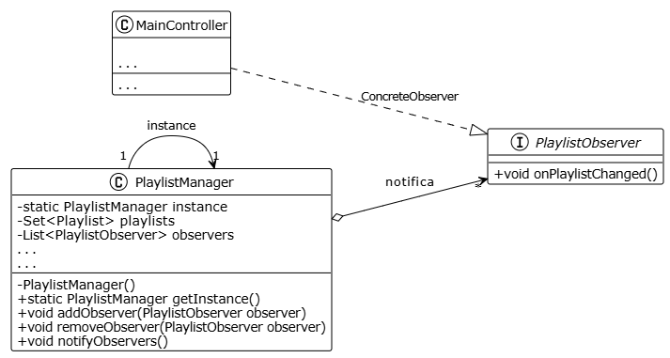
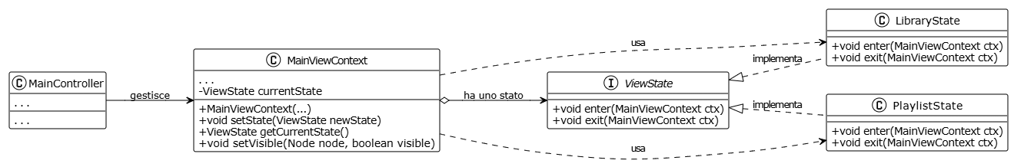
Pattern Sprint 2
Singleton Pattern
Observer Pattern
Pattern State

Slide 6
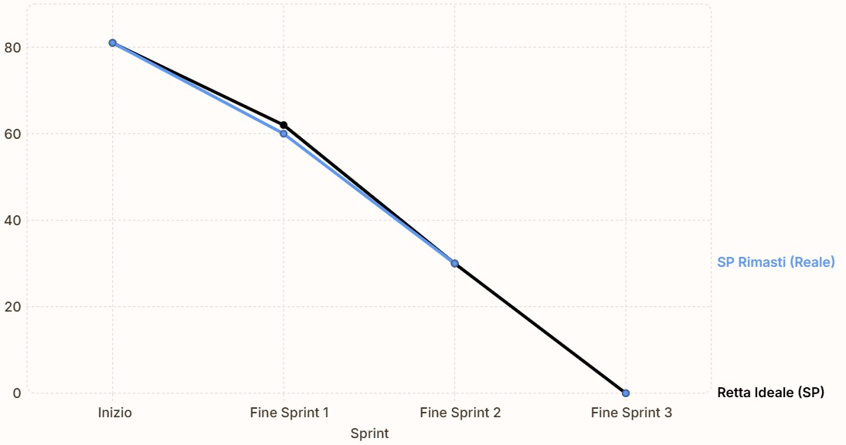
ARTIFACT · PRODUCT BACKLOG
Burndown Chart
Il Burndown Chart riportato illustra la progressione ideale del progetto, considerando una pianificazione articolata in tre Sprint e un carico complessivo pari a 81 Story Point.
Nel corso dello Sprint 2 è stato raggiunto l'obiettivo prefissato in fase di pianificazione, completando integralmente il numero di Story Point previsto.

Slide 7
Sprint Review report
32
32
Story point pianificati
Story point completati
Product Backlog
Nessuna user story rifiutata; stories completate marcate come Done, non eliminate.
Manutenzione della funzionalità Add Track: introduzione di controlli di validazione per prevenire l'inserimento di tracce duplicate e garantire la correttezza dei valori immessi nei diversi campi.
Manutenzione della funzionalità Edit Track: risoluzione delle anomalie individuate durante la review dell’implementazione e miglioramento della gestione delle operazioni di modifica dei dati.

Slide 8
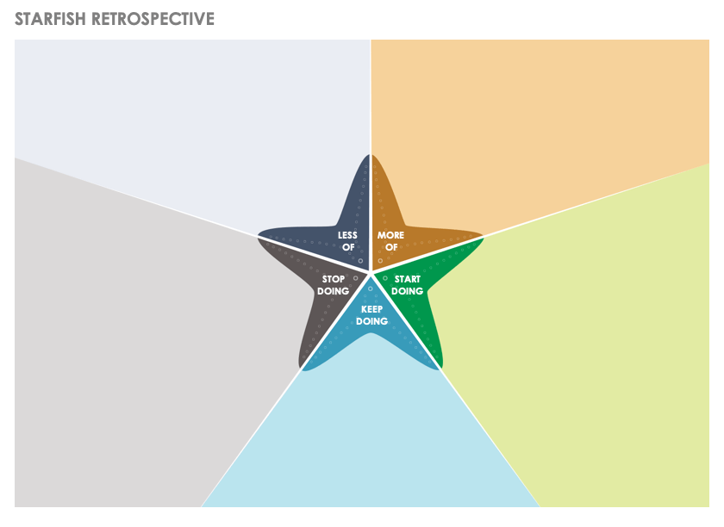



Diagramma starfish — focus sul processo
Start
More of
Keep doing
Less of
Stop
Iniziare a committare sin dalle prime fasi di sviluppo, con commit frequenti e granulari, per ridurre i rischi di merge tardivi.
Eseguire Code Review prima di procedere al merge sul branch principale.
Mantenere una convenzione rigorosa per messaggi di commit che siano auto-esplicativi.
Rispettare la Definition of Done concordata prima di chiudere una task.
Mantenere una comunicazione frequente e diretta all'interno del team.
Lavoro in isolamento sulle interfacce condivise senza concordare prima con i membri del gruppo.
Scrittura di messaggi di commit generici, o non informativi
Effettuare commit direttamente sul branch principale.
Iniziare task non ancora inserite e assegnate.

Slide 9
DEMO

